Slide 1
Revisión a la baja de la protección de datos de registro. INCENTIVOS condicionados a circunstancias que no dependen de la industria farmacéutica. Medicamentos huérfanos y pediátricos. Protección de datos de registro de nuevas indicaciones. Exclusividad transmisible para antimicrobianos.
Josep montefusco
26 Octubre 2023

Slide 2

contenidos
Revisión a la baja de la protección de datos de registro
Incentivos condicionados a circunstancias que no dependen de la industria farmacéutica
Medicamentos huérfanos
Medicamentos pediátricos
Protección de datos de registro de nuevas indicaciones
Exclusividad transmisible para antimicrobianos

Slide 3
1. Revisión a la baja de la protección de datos de registro
ESQUEMA ACTUAL - INCENTIVO DE TALLA ÚNICA
8 (protección datos) + 2 (protección comercial) + 1 (nueva indicación terapéutica)
NUEVO ESQUEMA – INCENTIVOS MODULADOS (arts. 80 a 86 Borrador Directiva)
6 (protección datos basal) + [2 + 0,5 + 0,5 + 1] (incentivos modulados) + 2 (protección comercial)
Posibilidad de alargar el período mínimo de protección de datos

Slide 4
1. Revisión a la baja de la protección de datos de registro
Conclusiones Consejo de la Unión Europea (23 marzo 2023):
  “step up efforts at national and EU level to reduce barriers to cross-border business and take work forward on access to medicines across Member States while also strengthening incentives for investments in innovation.”
  ¿La propuesta de reducir el periodo de protección de datos de 8 a 6 años es una medida alineada con esta conclusión del Consejo de la Unión Europea?
La inversión en innovación necesita un sistema de incentivos sólidos y previsibles (predictibilidad):
  Las patentes y CCP no siempre pueden proteger la inversión en innovación:
    Requisitos de patentabilidad estrictos
    Sujetas a revocación durante toda su vida legal
    En casos de medicamentos con largos y complejos procesos de desarrollo, la protección regulatoria puede finalizar después que la expiración de las patentes
  Por ello, las patentes proporcionan solamente expectativas (más o menos sólidas)
  En cambio, la protección regulatoria otorga un periodo de retorno con certeza prácticamente absoluta que permite planificar y tomar decisiones de inversión
  La reducción de la protección regulatoria basal de 10 a 8 años hace menos atractivas las decisiones de inversión y favorece que los capitales se inviertan en otras áreas geográficas y/o sectores a priori más rentables
  La mera existencia de la propuesta puede estar ya afectando a las inversiones de hoy que se traducirán en los medicamentos de mañana

Slide 5
1. Revisión a la baja de la protección de datos de registro
¿Se rompe el equilibrio (quid pro quo) que inspiró la reforma de 2004?
  Directiva 2004/27: Introducción de la cláusula Bolar, a cambio de armonización de un periodo de protección de datos y de mercado de 8+2 años en toda la UE
    “Es importante mantener ese equilibrio, basado en un período de protección de datos de diez años, a favor de los medicamentos innovadores, y una cláusula del tipo Bolar, a favor de los medicamentos genéricos”. (Propuesta de la Comisión de 3 de abril de 2003)
  La PND rebaja el periodo de protección de datos, pero no rebaja, sino que amplía, el alcance de la cláusula Bolar
Dies a quo:
  Fecha de la AC vs fecha de notificación de la AC
  Sentencia TJUE 6 de octubre de 2014 (C-471/14, “Seattle Genetics”): concepto “fecha de la primera AC en la Comunidad” – art. 13 Reglamento CCP
Art. 81.1 PND: Autorización global:
  El periodo de 6 años empieza a contar en la fecha de concesión de la AC inicial en la UE
  ¿Y si las “primeras” AC se han concedido en fechas diferentes en distintos Estados?
Art. 80.4 PND: Suspensión del periodo de protección de datos:
  En caso de concesión de licencia obligatoria para abordar emergencia sanitaria
  Considerando 62 PND: la suspensión no implicará una restitución por periodo equivalente

Slide 6
2. INCENTIVOS condicionados a circunstancias que no dependen de la industria farmacéutica
Prórrogas eventuales del periodo de protección de datos sujetas al cumplimiento de condiciones:
24 meses - Si se demuestra que, en el período de 2 años (o 3 años en determinados casos) desde el otorgamiento de la AC, el medicamento se comercializa y suministra de forma continuada en la cantidad suficiente y en todas sus presentaciones para cubrir las necesidades de los pacientes de los Estados Miembros donde ha sido autorizado (art. 81.2 (a) y 82 PND)
6 meses - Si se demuestra en el momento de presentar la solicitud de AC que el medicamento solventa una necesidad médica no satisfecha (art. 81.2 (b) y 83 PND)
6 meses - Para medicamentos que incluyan un nuevo principio activo, siempre que los ensayos clínicos que apoyen la solicitud de AC inicial sean comparativos (art. 81.2 (c) PND)
12 meses - Si el titular de la AC inicial obtiene, durante el período de protección de datos, autorización para una nueva indicación terapéutica para la cual haya demostrado, con datos soporte, un beneficio clínico significativo en relación a otras terapias (art. 81.2 (d) PND)

Slide 7
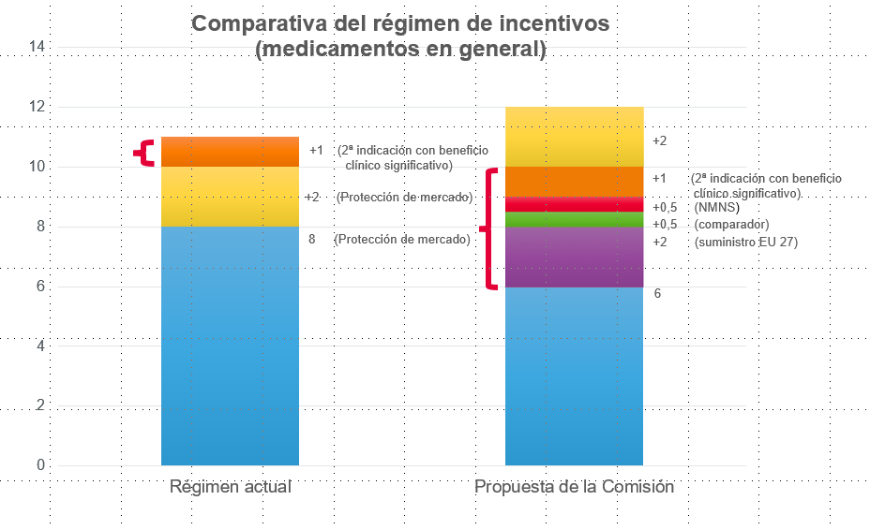
2. Incentivos condicionados a circunstancias que no dependen de la industria farmacéutica

Slide 8
2. INCENTIVOS condicionados a circunstancias que no dependen de la industria farmacéutica
Comercialización suficiente y continua en todos los Estados donde se haya autorizado en 2 (3) años desde la autorización (art. 81.2 (a) y 83 PND):
Objetivo: Incentivo variable que pretende resolver el problema del desigual acceso a los medicamentos en función del Estado Miembro de residencia:
  Problema complejo que viene provocado por causas múltiples
  Algunas de estas causas son responsabilidad de los sistemas de acceso locales de los Estados Miembro:
    Presupuestos para gasto farmacéutico
    Prioridades terapéuticas de cada Estado
    Sistemas de precio y reembolso
    Capacidad administrativa para gestionar ágilmente las solicitudes
  Pretender resolver el problema a golpe de legislación comunitaria no parece la solución más adecuada a la vista de las causas esencialmente ”locales” del problema
  Es muy cuestionable que este “incentivo” logre su objetivo y, sin embargo, perjudicará gravemente a la industria innovadora
Alternativa: Para intentar lograr el objetivo subyacente a este “incentivo”, las compañías farmacéuticas han adquirido el compromiso de:
  Solicitar precio de venta en los 27 Estados antes de que transcurran 2 años desde la autorización
  Trabajar en un sistema de fijación de precio y reembolso que sea proporcional a los recursos de cada Estado

Slide 9
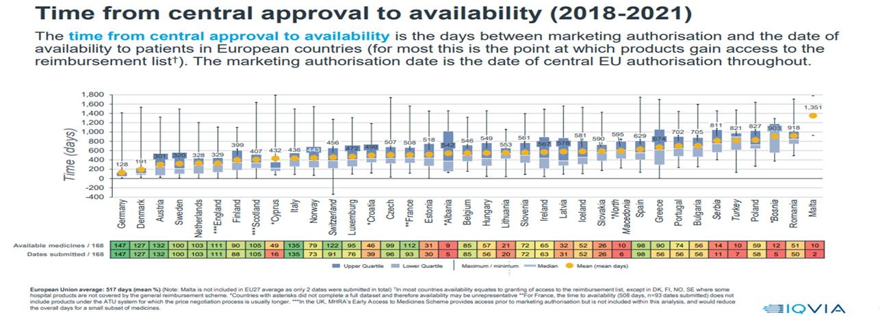
2. INCENTIVOS condicionados a circunstancias que no dependen de la industria farmacéutica
Comercialización suficiente y continua en todos los Estados donde se haya autorizado en 2 años desde la autorización (art. 81.2 (a) y 83 PND):
Incentivo solamente accesible para AC concedidas mediante el procedimiento centralizado o mediante el procedimiento descentralizado:
  Se discrimina a las AC tramitadas mediante procedimiento nacional o de reconocimiento mutuo
A la vista de los datos de tiempos de acceso vigentes, va a ser materialmente imposible beneficiarse de esta prórroga de 24 meses en la mayoría de los casos:
Fuente: EFPIA Patients W.A.I.T. Indicator 2022 Survey, April 2023, page 13

Slide 10
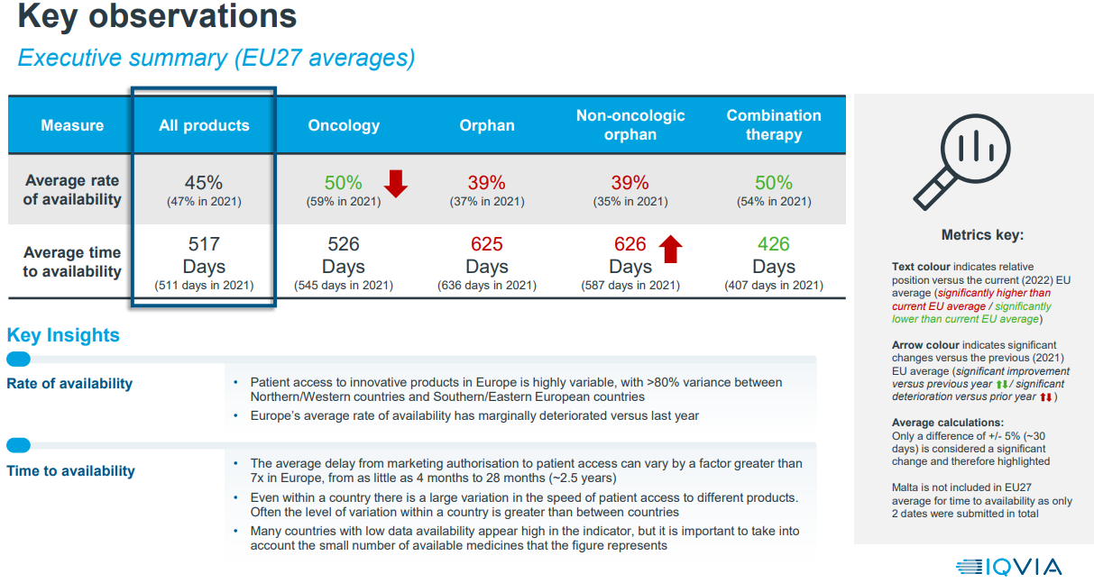
2. Incentivos condicionados a circunstancias que no dependen de la industria farmacéutica
Fuente: EFPIA Patients W.A.I.T. Indicator 2022 Survey, April 2023, page 16

Slide 11
2. INCENTIVOS condicionados a circunstancias que no dependen de la industria farmacéutica
Comercialización suficiente y continua en todos los Estados donde se haya autorizado en 2 años desde la autorización (art. 81.2 (a) y 83 PND):
Dies a quo: ¿2 (3) años desde la fecha AC vs desde la fecha de notificación de la AC?
Conceptos indeterminados (inseguridad jurídica):
  “suministrado de forma continua”
  “en la cantidad suficiente y en las formas de presentación necesarias”
  “para cubrir las necesidades de los pacientes”
Riesgo de prácticas subóptimas y/o contrarias a los objetivos perseguidos por la Comisión:
  Solicitud de AC en menos Estados Miembro de los que en otras circunstancias se habrían considerado (en procedimientos descentralizados)
    Frente a ello, facultad de “opt-in” de cualquier Estado Miembro no incluido (art. 34.3 PND)
  Necesidad de “aceptar” precios de reembolso insuficientes en los últimos Estados para no alargar las negociaciones más allá de los 2 años:
    Con el subsiguiente riesgo de que estos precios inferiores puedan provocar reducciones de los precios superiores acordados en otros Estados (External Reference Pricing)
    Previsible aumento de importaciones paralelas
  Utilización de terceros (SME, entidades sin ánimo de lucro, etc.) para ganar 1 año adicional

Slide 12
2. INCENTIVOS condicionados a circunstancias que no dependen de la industria farmacéutica
Comercialización suficiente y continua en todos los Estados donde se haya autorizado en 2 años desde la autorización (art. 81.2 (a) y 83 PND):
Insuficiencia de las medidas previstas para evitar comportamientos pasivos / abusivos / oportunistas de los Estados:
  Considerando (55) PND: “When applying the provisions on market launch incentives, marketing authorisation holders and Member States should do their utmost to achieve mutually agreed supply of medicinal products (...) without unduly delaying or hindering the other party from enjoying its rights under the Directive.”
  Waiver por parte de los Estados donde el lanzamiento en 2 (3) años sea materialmente imposible o que no deseen que el medicamento se comercialice en su mercado en los 2 (3) primeros años desde su autorización
  En caso de no respuesta en 60 días a la solicitud de certificación positiva de cumplimiento de la condición o de waiver planteada por el titular AC, se presumirá que el Estado no objeta a la prórroga
  Decisiones positivas de financiación / inclusión en los sistemas nacionales de salud se considerarán equivalentes a “certificaciones” de que se ha cumplido la condición en los Estados correspondientes
“Veto”:
  Sin embargo, Estados podrían utilizar abusivamente sus facultades de “veto” (retrasar la decisión de financiación o negar expresamente que se haya cumplido la condición) para obtener ventajas o mejores condiciones en la financiación del mismo u otros medicamentos

Slide 13
2. INCENTIVOS condicionados a circunstancias que no dependen de la industria farmacéutica
Necesidades médicas no satisfechas (art. 81.2 (b) y 83 PND):
Definición de medicamento que se dirige a NMNS:
  Al menos una de las indicaciones autorizadas se refiere a una enfermedad (i) potencialmente mortal o (ii) gravemente debilitante
  No debe existir ningún medicamento autorizado en la UE para dicha enfermedad o, si existe, la enfermedad sigue asociada a una alta remanencia de mortalidad o morbilidad
  El uso del medicamento resulta en una reducción significativa de la mortalidad o morbilidad en los pacientes relevantes
Momento de cumplimiento de estos requisitos: en la fecha de solicitud de la AC
Conceptos jurídicos indeterminados (inseguridad jurídica):
  “enfermedad potencialmente mortal o gravemente debilitante"
  "alta mortalidad/morbilidad remanente"
  "reducción significativa de la mortalidad/morbilidad“
Definición demasiado estrecha:
  El desarrollo de un medicamento es un proceso muy largo
  Al inicio del proceso no es posible conocer si los resultados colmarán una NMNS
  Además, la realidad existente en el momento en que se decide realizar la inversión puede haber cambiado, muchos años más tarde, en la fecha de solicitud de la AC
  Esta falta de predictibilidad desincentiva la inversión en I+D
  Una definición de NMNS menos estricta y que tuviera en cuenta todas las necesidades de los pacientes (no solo en ciertas áreas) impulsaría en mayor medida la innovación

Slide 14
2. INCENTIVOS condicionados a circunstancias que no dependen de la industria farmacéutica
Ensayos clínicos comparativos (art. 81.2 (c)):
Objetivo:
  Obtener mayor información sobre el valor añadido que aporta un principio activo nuevo a efectos de tomar decisiones de autorización, financiación, etc. con mayor conocimiento de causa
  ¿6 meses de protección de datos merecen:
    El esfuerzo necesario para llevar a cabo estos ensayos comparativos?
    El riesgo de que el fármaco en desarrollo quede en peor lugar de lo previsto en un ensayo comparativo y las consecuencias que esto puede acarrear?
Conceptos jurídicos indeterminados (inseguridad jurídica):
  "ensayos clínicos" (¿en cuántos?, ¿en cuáles?)
  "comparador relevante y basado en la evidencia"
¿Ampliación a supuestos en que se facilitan datos comparativos post-AC?
Directrices de la EMA sobre criterios para proponer comparadores en un ensayo clínico:
  ¿Directrices genéricas o caso por caso?
  ¿Podrían retrasar la realización de los ensayos y el acceso del medicamento a los pacientes?
  ¿Qué sucede si el comparador está patentado?:
    ¿Podrá utilizarse por cualquier tercero a los efectos de realizar estos ensayos comparativos?
    La cláusula “Bolar” solo parece cubrir el uso del “reference medicinal product” pero no el de un “comparator”(art. 85 PND).

Slide 15
3. MEDICAMENTOS HUÉRFANOS
ESQUEMA ACTUAL
10 (exclusividad de mercado) + 2 (prórroga pediátrica)
Para cada indicación terapéutica huérfana autorizada
NUEVO ESQUEMA – INCENTIVOS MODULADOS (arts. 71-72 Borrador Reglamento)
9 (exclusividad de mercado basal) + [1 + 1 + 1] (incentivos modulados) + 2 (protección pediátrica)
10 (si el medicamento cubre una NMAI)
5 (si el medicamento se ha autorizado sobre la base de datos bibliográficos)
Posibilidad de alargar el período mínimo de exclusividad de mercado
Cada indicación huérfana autorizada ya no tendrá su propio periodo de exclusividad de mercado (sino + 1 +1)
Se crea un subperiodo de “protección de datos”: hasta 2 años antes de finalización de la exclusividad de mercado

Slide 16
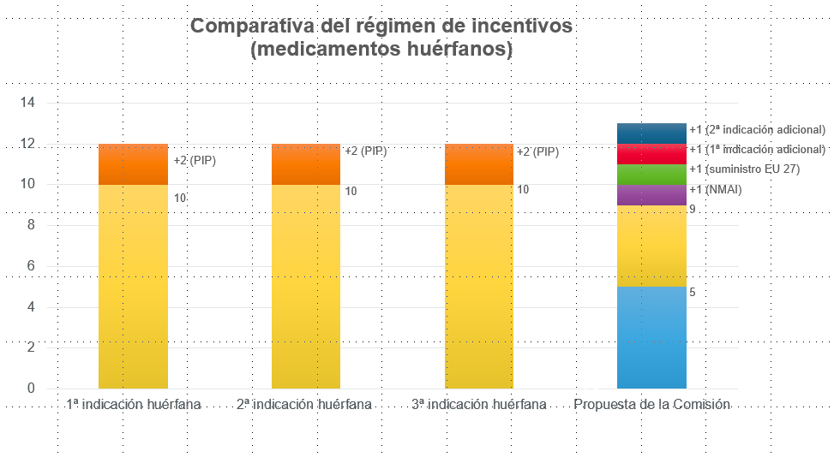
3. MEDICAMENTOS HUÉRFANOS

Slide 17
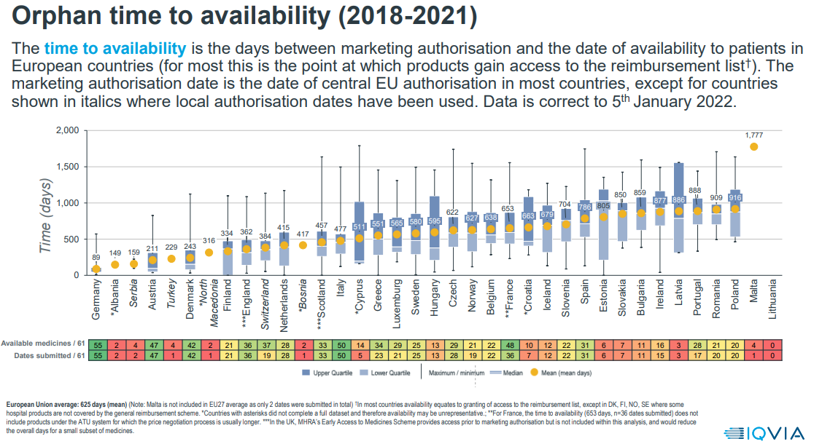
3. medicamentos HUÉRFANOS
Reducción de la exclusividad de mercado e incentivo condicionado
La reducción en un 10% del periodo de exclusividad de mercado puede afectar a las decisiones de inversión y favorecer inversiones en otros productos, sectores o áreas
El incentivo variable de 1 año sujeto a la condición de la comercialización suficiente en los 27 Estados de la UE en 2 (3) años no depende del titular de la AC, por lo que es impredecible y, por tanto, desincentiva dedicar recursos a la I+D de medicamentos huérfanos
Además, es prácticamente inalcanzable en la mayoría de los casos:
Fuente: EFPIA Patients W.A.I.T. Indicator 2022 Survey, April 2023, page 30

Slide 18
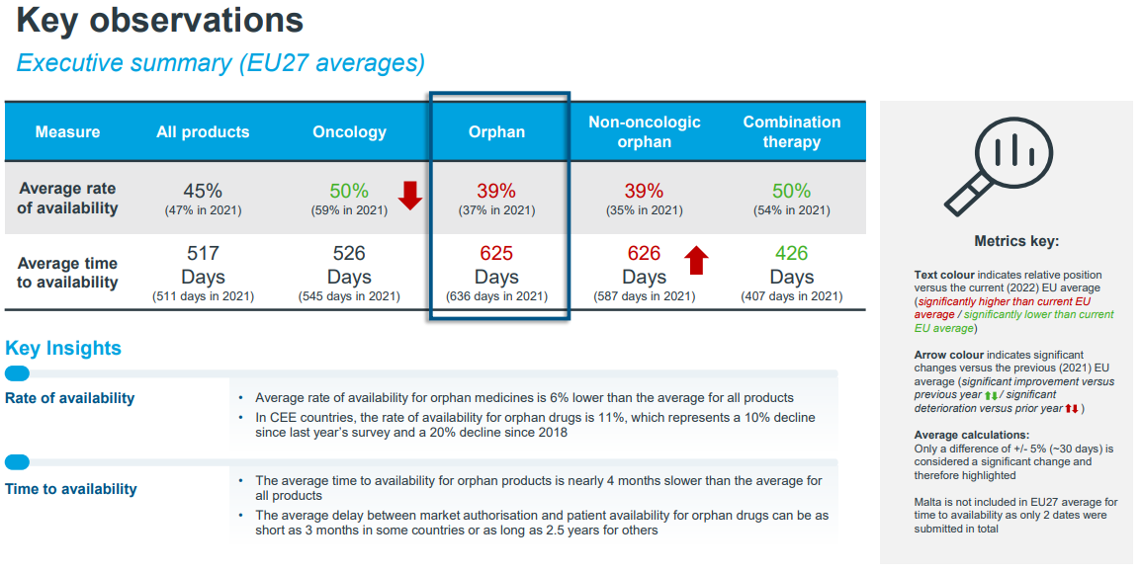
3. medicamentos HUÉRFANOS
Reducción de la exclusividad de mercado e incentivo condicionado
Fuente: EFPIA Patients W.A.I.T. Indicator 2022 Survey, April 2023, page 32

Slide 19
3. medicamentos HUÉRFANOS
La excepción: medicamentos que cubran “necesidades médicas altamente insatisfechas”
¿Diferenciar entre necesidades médicas insatisfechas y altamente insatisfechas comporta problemas éticos?
Definición de NMAI:
  Condiciones de todo medicamento huérfano:
    Medicamento dirigido al diagnóstico, prevención o tratamiento de una enfermedad potencialmente mortal o crónicamente debilitante
    La enfermedad afecta a no más de 5 de cada 10.000 personas en la UE
    No existe otro método satisfactorio de diagnóstico, prevención o tratamiento de la enfermedad que haya sido autorizado en la UE o, si existe, el nuevo producto supondrá un beneficio significativo para los afectados
  Además, el medicamento debe:
    Aportar un “avance terapéutico significativo”
    Generar una reducción significativa de la mortalidad o morbilidad
Conceptos jurídicos indeterminados (inseguridad jurídica):
  “Avance terapéutico significativo“
  “Reducción significativa de la morbilidad o mortalidad“
Condición de difícil cumplimiento: solo ≈ 50% de los medicamentos huérfanos autorizados entre 2019 y 2022 la cumplen

Slide 20
3. medicamentos HUÉRFANOS
Eliminación de los periodos de exclusividad independientes para cada indicación autorizada y de la prórroga pediátrica
La investigación de indicaciones terapéuticas adicionales debería ser estimulada y no desincentivada:
  Autorización global vs periodos individuales de exclusividad
  La limitación de los incentivos a solo dos nuevas indicaciones autorizadas es contraproducente
  Los esfuerzos necesarios para lograr la autorización de una nueva indicación justificarían prórrogas superiores a 1 año de duración
La eliminación de la prórroga pediátrica
  Justificación: “nadie la utilizaba”
  Supone limitar innecesariamente los incentivos y recompensas a la I+D en enfermedades raras que afectan a la población pediátrica
  PUMA podría paliar en cierta medida esta limitación
Otras propuestas que, al generar incertidumbre, pueden desincentivar ab initio la inversión en I+D
  Limitación temporal 7 años de la designación de una enfermedad como huérfana
  Posibilidad de modificar en algunas enfermedades el criterio de prevalencia (5/10.000) por otro más “adecuados”
Novedad: se permite la presentación y evaluación de medicamentos similares dentro de los dos últimos años del periodo de exclusividad (reducción de facto de la exclusiva)

Slide 21
4. medicamentos PEDIÁTRICOS
Eliminación recompensa 2 años prórroga periodos de exclusividad (medicamentos huérfanos)
“PUMA”: Autorización de comercialización para uso pediátrico
  En los casos en los que el medicamento concernido no esté cubierto por un CCP (y, por tanto, no pueda beneficiarse de los 6 meses de prórroga)
  Gozará de un periodo de protección de datos y mercado independiente
Límite de 5 años para los aplazamientos de los estudios de un PIP
  No parece justificado para todos los casos
  Puede haber problemas que no se encuentren bajo el control/decisión del titular que retrasen la realización de los estudios acordados
No concesión de waivers en casos en los que el fármaco, debido a su mecanismo de acción, pudiera ser de interés en enfermedades “pediátricas” distintas a las autorizadas para adultos
  Esta investigación debería acordarse si razonablemente puede llevar a resultados que sean científica y clínicamente significativos
  Debe ser “realizable” para la industria (realista) y no suponer una carga indebida
  Los criterios para determinar cuándo esta investigación tiene sentido deberían ser decididos de forma conjunta por EMA, pacientes, profesionales médicos e industria
  La mayor complejidad de estos estudios debería recompensarse con un plazo de extensión de los CCP superior a los 6 meses
Modificaciones del PIP:
  Sobre la base de datos externos (no generados por el titular del PIP)
  Conveniencia de que el titular del PIP pueda valorar y dar su parecer sobre los datos antes de procederse a la modificación de un PIP
  Deben mantenerse las solicitudes de “reexamen” de las decisiones de la EMA de modificar un PIP

Slide 22
5. Protección de datos de registro de nuevas indicaciones
Repurposing de medicamentos con uso bien establecido (off patent)
Condiciones:
  Respecto de la autorización de una nueva indicación terapéutica no previamente autorizada en la UE:
    Convendría aclarar si la condición se refiere al medicamento en cuestión o a que no se haya autorizado nunca ningún medicamento para esa indicación en la UE
  Deben haberse llevado a cabo ensayos clínicos o no clínicos que acrediten un beneficio clínico significativo
  El medicamento:
    Se ha autorizado mediante un procedimiento abreviado y no se ha beneficiado previamente de un periodo de protección de datos; o
    Han transcurrido 25 años desde que se concediera la AC inicial del medicamento
Periodo de protección de datos: 4 años (art. 84 PND)
Periodos de protección no acumulables para un medicamento dado
  Con independencia de si se autoriza más de una indicación que cumpla con los requisitos, se concederá un único periodo de protección de datos de 4 años
¿Medidas paralelas para evitar el uso cross-label de otros medicamentos que tengan el mismo principio activo durante el periodo de protección de datos?

Slide 23
6. Exclusividad transmisible para antimicrobianos
Incentivo novedoso y valiente (arts. 40 a 43 PNR)
Características esenciales:
  Asociado al desarrollo y autorización de un antimicrobiano prioritario:
    Datos preclínicos y clínicos avalan un beneficio clínico significativo respecto a la resistencia antimicrobiana
    Cumple una de estas tres condiciones:
      Nueva clase de antimicrobianos
      Su mecanismo de acción es significativamente diferente del de los autorizados en la UE
      Principio activo no autorizado previamente en la UE que se dirige frente a organismos multirresistentes a varios fármacos e infecciones graves o potencialmente mortales
  Incentivo: Voucher/Bono – 12 meses de protección de datos para un medicamento autorizado mediante el procedimiento centralizado
  El titular debe demostrar estar capacitado para suministrar el antimicrobiano en cantidades suficientes para las necesidades previsibles de la UE
  Posibilidad de revocación del cupón si no se satisfacen solicitudes de suministro en la UE
  El bono puede utilizarlo el titular del medicamento antimicrobiano para este o para cualquier otro de sus medicamentos (autorizados por el procedimiento centralizado)
  También puede transmitirse a terceros (solo una vez), divulgándose el valor de la transacción
  El medicamento beneficiado por el bono debe estar en sus primeros 4 años del periodo de protección de datos
  Caduca si se retira la AC del producto antimicrobiano o si no se utiliza en 5 años
Duración del incentivo provisionalmente limitada:
  10 primeros bonos; o, si sucede antes
  15 años desde entrada en vigor del NR

Slide 24
6. Exclusividad transmisible para antimicrobianos
MEDIDAS QUE PUEDEN MEJORAR EL INCENTIVO
Mayor claridad en algunos conceptos indeterminados
¿Condiciones muy restrictivas en la definición de antimicrobiano prioritario?:
  ¿Debería estarse a criterios de utilidad clínica en lugar de a criterios predeterminados tan estrictos?
Ampliación del conjunto de medicamentos beneficiarios del cupón:
  Cualquier medicamento al que le restaran 2 años como mínimo de protección de datos
  Este plazo no afectaría significativamente a la predictibilidad de los laboratorios genéricos
Revocación del cupón si no se satisfacen solicitudes de suministro en la UE:
  Debería flexibilizarse esta “sanción” si la falta de suministro se debe a causas no imputables al titular de la AC
  Pandemias, situaciones de crisis en las que la demanda es excepcional, problemas globales de suministros, etc.
Limitación temporal de la aplicación del incentivo:
  ¿Conveniencia de prever una revisión del incentivo con base en criterios de resultados predefinidos?
  Establecer un límite temporal al incentivo puede desincentivar la inversión en I+D
  15 años puede no ser un periodo temporal que se ajuste a los tiempos necesarios para la I+D de los medicamentos antimicrobianos
  Establecer un límite máximo de cupones tampoco permite la necesaria predictibilidad en el momento en que se toman las decisiones de inversión

